Slide 1





Tan
微積分
3
導數
© 2011 Cengage Learning. All Rights Reserved. May not be scanned, copied or duplicated, or posted to a publicly accessible website, in whole or in part.

Slide 2

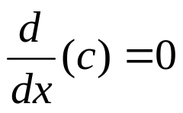
3.2
微分的基本規則
某些基本規則
本節中，將推導一些微分的規則來簡化求函數導數的過程。
定理1 常數函數的導數
假如c 為常數，則
Tan/微積分-Ch3.2-p110

Slide 3
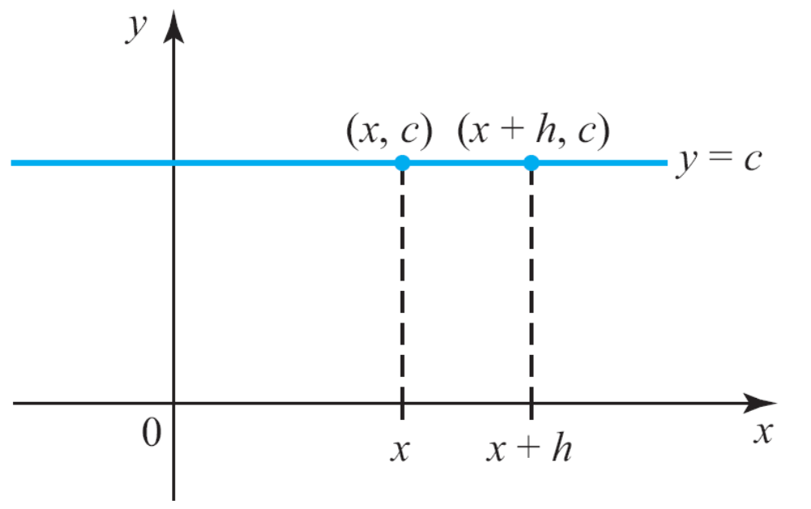
某些基本規則
此結果由幾何上來看很明顯（圖3.10）。
圖3.10
f (x) = c 圖形上每一點的斜率為零。所以f ' (x) = 0
Tan/微積分-Ch3.2-p110

Slide 4
某些基本規則
直線上每一點的切線就是它自己。
因為常數函數f 定義為f (x) = c，是水平線且它的斜率為0。f 上任意切線的斜率都是0。
因此，對於每個x，f ' (x) = 0。
Tan/微積分-Ch3.2-p110

Slide 5
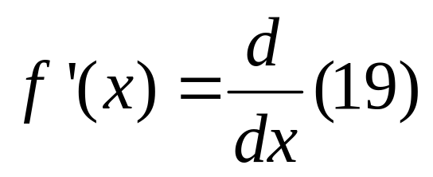
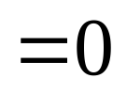
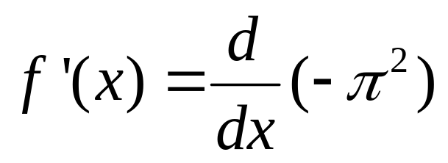
例題 1
a. 假如f (x) = 19，則 。
b. 假如f (x) = –π² ，則 。
Tan/微積分-Ch3.2-p110

Slide 6
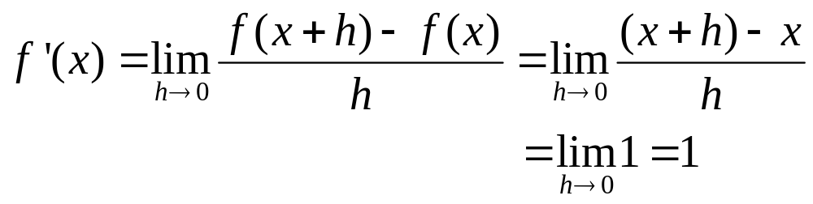
某些基本規則
接著，轉向冪函數f (x) = x^{n} 的微分規則，其中指數n 為正整數。當n = 1，f (x) = x。
它的導數為
Tan/微積分-Ch3.2-p111

Slide 7
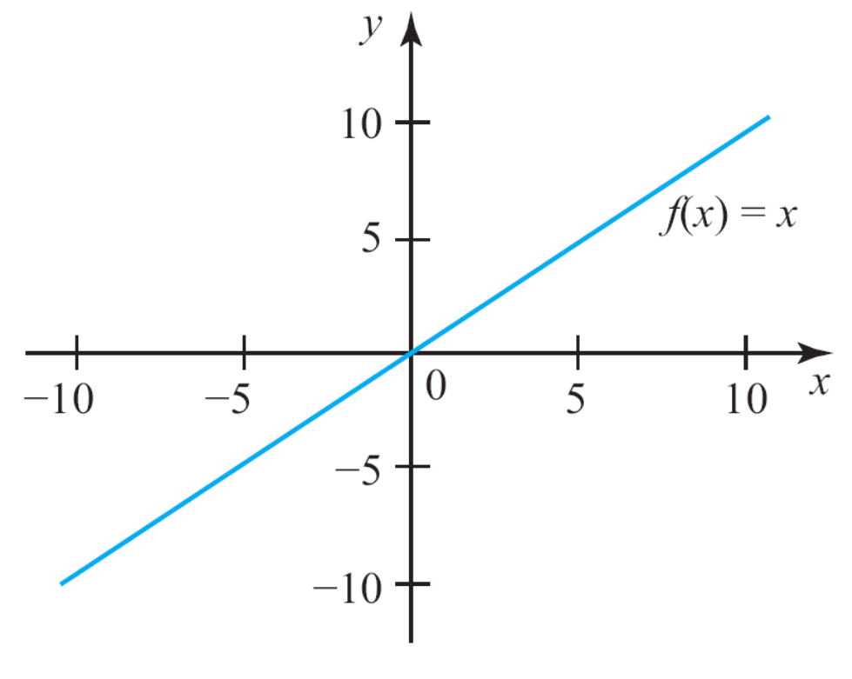
某些基本規則
因為y = x 的圖形是斜率為1 的直線（圖3.11），此結果在幾何上也很明顯。所以，對於任意x，f'(x) = 1。
圖3.11 f (x) = x圖形是斜率為1 的直線。所以f ' (x) =1
Tan/微積分-Ch3.2-p111

Slide 8
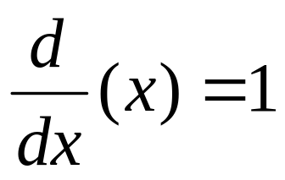
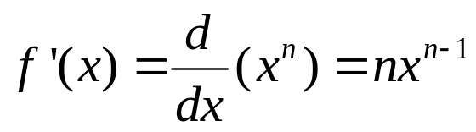
某些基本規則
亦即，
現在敘述求f (x) = x^{n} 的導數的通則，其中n 為正整數。
(1)
定理2 冪規則
假如n 為正整數且f (x) = x^{n}，則
Tan/微積分-Ch3.2-p111

Slide 9
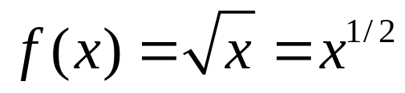
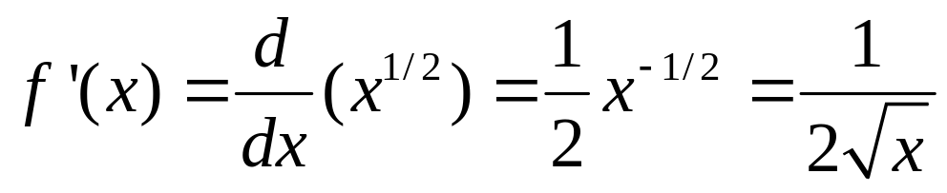
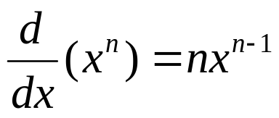
某些基本規則
雖然定理2 敘述的為冪n 為正整數的情形，然而對任意實數n，冪規則都成立。
譬如：若正式地應用更通用的規則求 的導數，可得
定理3 冪規則（通則）
假如n 為任意實數，則
Tan/微積分-Ch3.2-p112

Slide 10
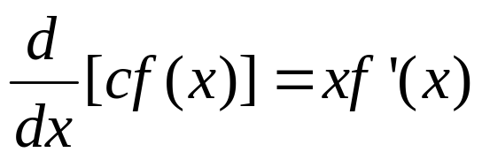
某些基本規則
下面的定理說明常數乘上一個函數後的導數等於此常數乘上該函數的導數。
定理4 常數倍數規則
假如f 為可微分的函數且c 為常數，則
Tan/微積分-Ch3.2-p112

Slide 11
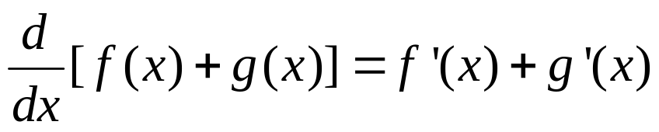
某些基本規則
下面的定理說明兩個函數相加後的導數為兩個導數的和。
定理5 加法規則
假如f 和g 都是可微分的函數，則
Tan/微積分-Ch3.2-p113

Slide 12
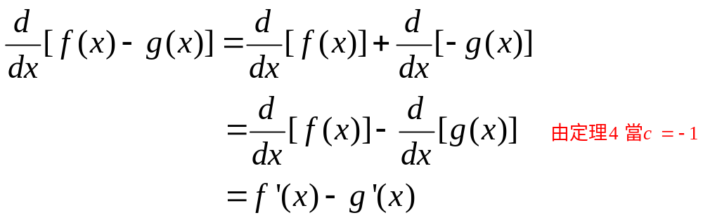
某些基本規則
因為f (x) – g (x)可寫成f (x) + [ – g(x)]，由定理5 得知
定理5 也可用在兩個函數的差。
Tan/微積分-Ch3.2-p113~114

Slide 13
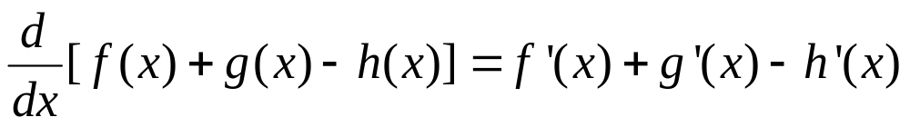
某些基本規則
加（減）法規則也適用於任意有限個函數的和（差）。譬如：假如f , g 和h 在x 處可微分，則f + g – h 在a 處也可微分，並
Tan/微積分-Ch3.2-p114

